Slide 1
YouTube Data Analysis
Lê Nguyên Vũ
Nguyễn Trọng Khánh
Chu Thân Nhất

Slide 2
Giới thiệu
Phân tích dữ liệu YouTube
sử dụng Hadoop
Ý tưởng
Mapper, Reducer và Partitioner
Demo kết quả

Slide 3


Ý tưởng
Mục tiêu phân tích:
Xác định các yếu tố ảnh hưởng đến sự phổ biến của video YouTube
(ví dụ: lượt xem, comment, danh mục nội dung).
Map: Đọc vào dữ liệu.
Partitioner: Chia dữ liệu thành nhiều phần nhỏ.
Reduce: Tập hợp dữ liệu và đưa ra kết quả

Slide 4
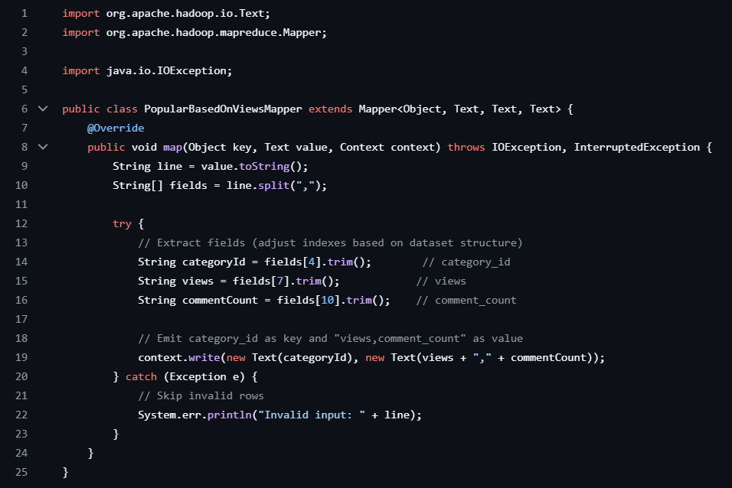
Mapper
Nhiệm vụ
Mỗi Mapper nhận đầu vào là một đoạn dữ liệu (tệp BGvideo.csv chia nhỏ) và phát ra cặp key-value.
Key: category_id.
Value: views,comment_count

Slide 5
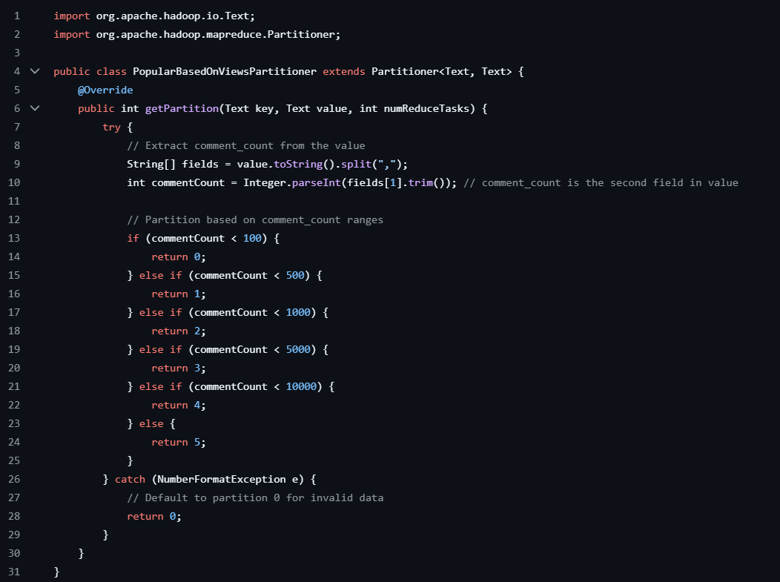
Partitioner
Nhiệm vụ
Phân chia dữ liệu đầu ra của Mapper tới các Reducer dựa trên giá trị comment_count
Phân đoạn comment_count thành các khoảng giá trị, ví dụ:
<100: Reducer 0.
100–500: Reducer 1.
500–1000: Reducer 2.
1000–5000: Reducer 3.
5000–10000: Reducer 4.
>10000: Reducer 5.

Slide 6
Reducer
Nhiệm vụ
Nhận đầu vào là danh sách các cặp key-value từ Mapper
Tổng hợp tổng số lượt xem cho mỗi category_id.
Loại bỏ các danh mục có tổng lượt xem bằng 0

Slide 7




DEMO KẾT QUẢ
Bước 1
Bước 2
Bước 3
Bước 4
Tạo thư mục YouTubeInput
Đẩy dữ liệu USvideo0.csv
Tạo và thực thi tệp jar
Xem kết quả

